Slide 1


Slide 2
IDEA GENERAL
Shooter en primera persona con realidad aumentada.
Objetivo: Acabar con los enemigos y la torre final sin morir.
Plataforma: Dispositivos móviles Android.

Slide 3
HERRAMIENTAS EMPLEADAS
Photoshop
Vuforia
Blender
Unity
Visual Studio Code

Slide 4
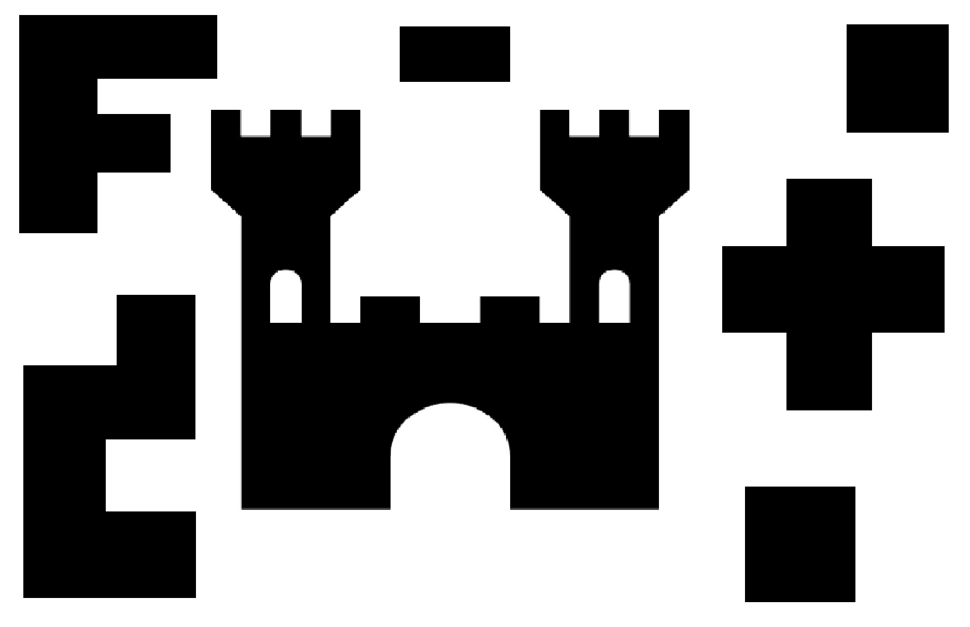
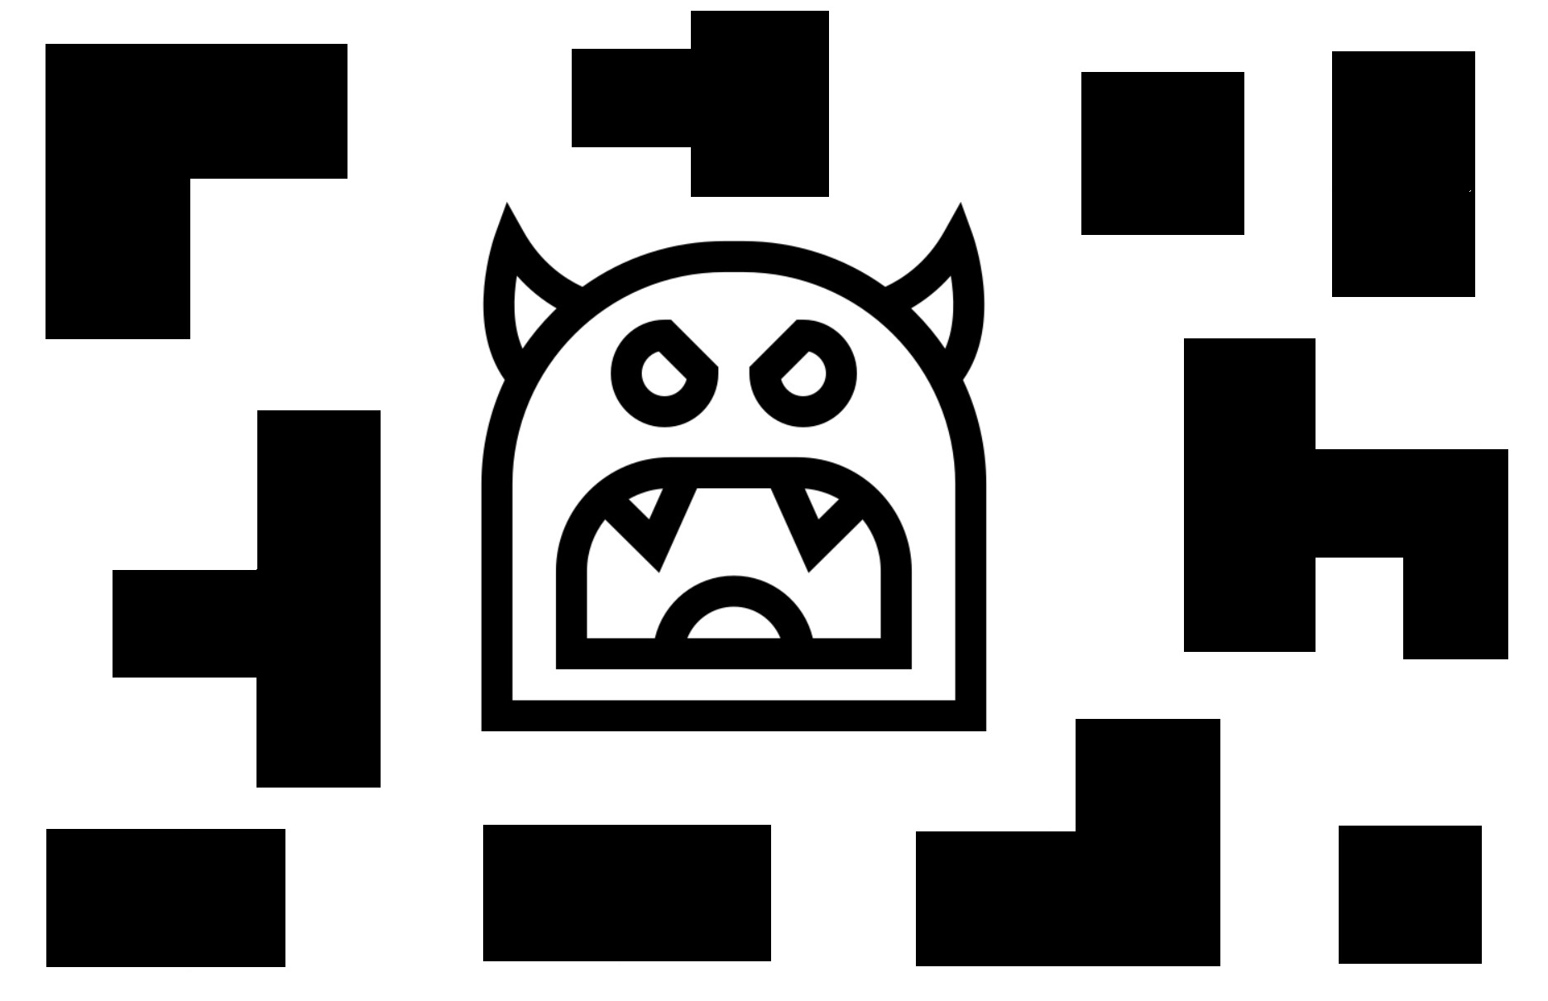
¿CÓMO SE JUEGA?
Descargar e imprimir los targets que se ponen a disposición para el usuario. El tamaño ideal será el estándar A4

Slide 5
¿CÓMO SE JUEGA?
Descargar e instalar la apk ofrecida de Shoot Operation.

Slide 6
¿CÓMO SE JUEGA?
Descargar e instalar la apk ofrecida de Shoot Operation.
Colocar o esconder los targets por toda la zona de juego. Estos pueden colocarse o esconderse por el mismo usuario o por otro.

Slide 7
¿CÓMO SE JUEGA?
Descargar e instalar la apk ofrecida de Shoot Operation.
Colocar o esconder los targets por toda la zona de juego. Estos pueden colocarse o esconderse por el mismo usuario o por otro.
El usuario, nada mas iniciar, obtendrá un arma con el que podrá eliminar a los enemigos, aunque no la torre final. Para eliminar la torre, es necesario que el usuario encuentre el target que le permite obtener el bastón mágico. Este bastón tiene la energía y el daño suficiente para acabar con ella, aunque cerca aguarda un enorme dragón que no permitirá que acabes tan rápido con ella.

Slide 8
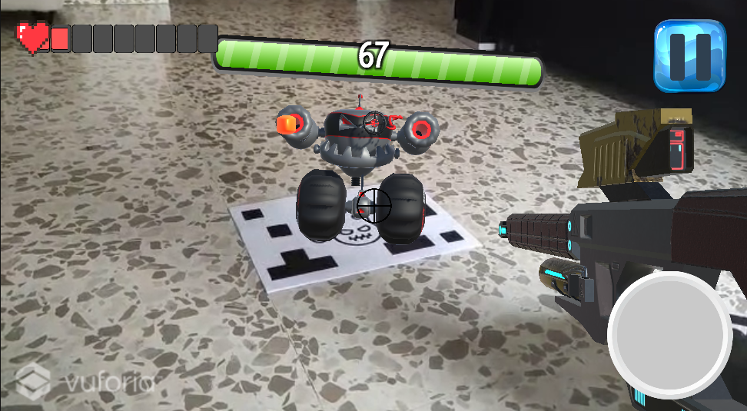
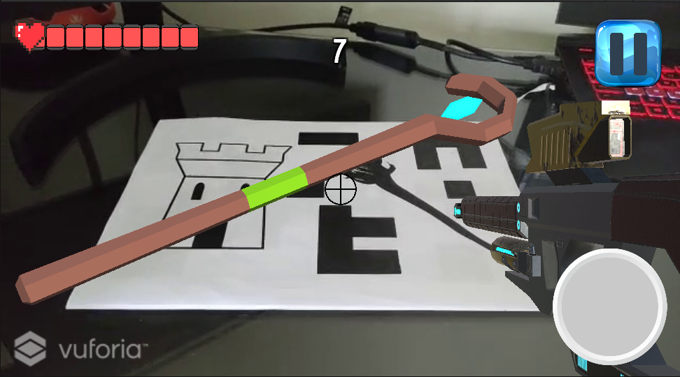

Slide 9
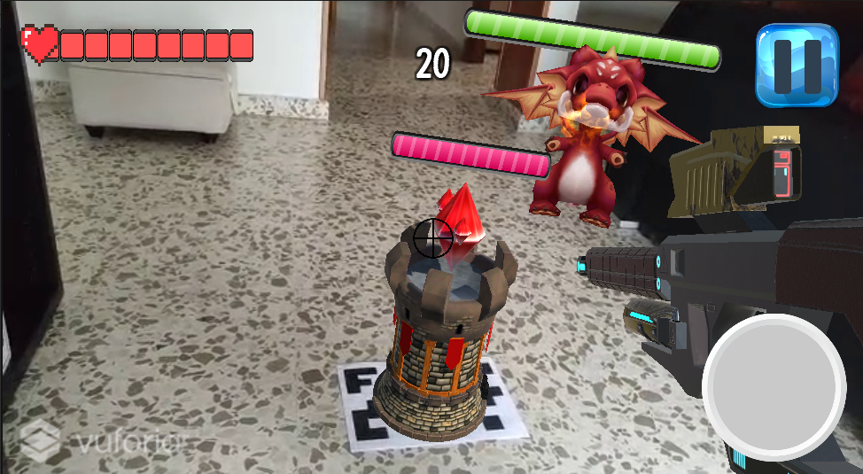

Slide 10
POSIBLES MEJORAS
Añadir efectos de sonido

Slide 11
POSIBLES MEJORAS
Añadir efectos de sonido
Más enemigos/ataques/armas

Slide 12
POSIBLES MEJORAS
Añadir efectos de sonido
Más enemigos/ataques/armas
Mejora del sistema de daño y de vida

Slide 13
POSIBLES MEJORAS
Añadir efectos de sonido
Más enemigos/ataques/armas
Mejora del sistema de daño y de vida
Inclusión de nuevas mecánicas

Slide 14
POSIBLES MEJORAS
Añadir efectos de sonido
Más enemigos/ataques/armas
Mejora del sistema de daño y de vida
Inclusión de nuevas mecánicas
Desarrollo multiplataforma

Slide 15
POSIBLES MEJORAS
Añadir efectos de sonido
Más enemigos/ataques/armas
Mejora del sistema de daño y de vida
Inclusión de nuevas mecánicas
Desarrollo multiplataforma
Aportar movimientos a los enemigos

